Slide 1

云对雨，
雪对风。
花对树，
鸟对虫。
山清对水秀，
柳绿对桃红。
对韵歌

Slide 2
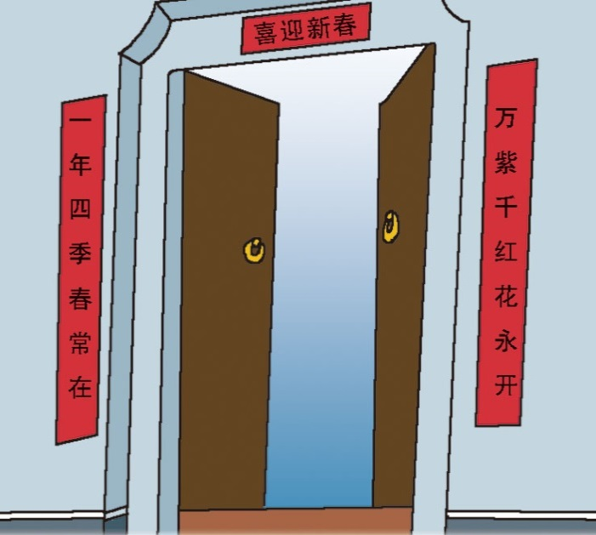
对 子
也就是对联。它言简意深，对仗工整，字数相同，结构相对，是汉语语言独特的艺术形式,是中华民族的文化瑰宝。

Slide 3

古对今
6

Slide 4

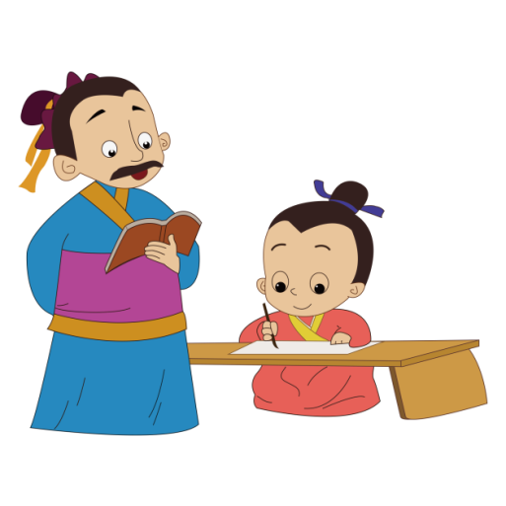
听课文朗读，听准字音

Slide 5


你用什么好办法记住这些生字的呢？
我会认
yuán yán hán kù shǔ liánɡ
圆 严 寒 酷 暑 凉
晨 细 朝 霞 夕 杨
chén xì zhāo xiá xī yánɡ

Slide 6
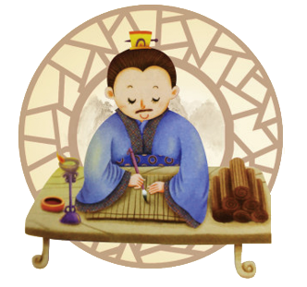
我会写“雨字头”的字。
雪 霜 霞

Slide 7

我会写“两点水”的字。
凉 冷 净

Slide 8


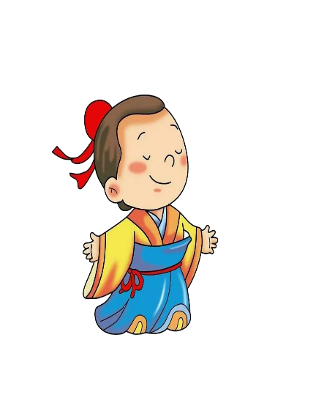
比一比，认一认。
阳
夕阳
yánɡ
杨
杨树

Slide 9

读一读
古今 方圆 严寒 酷暑
秋凉 早晨 细雨 朝霞
夕阳 杨树 桃李 霜雪

Slide 10



晨
识字开花
酷
朝
凉
细
圆
严
暑
霞
寒
杨
夕

Slide 11
我会写
提示：点击生字进入详细讲解。
古
凉
细
夕
李
语
香

Slide 12

朗读课文，找出文中反义词。
古—今
圆—方
寒—暑
暖—凉
晨—暮
朝—夕

Slide 13
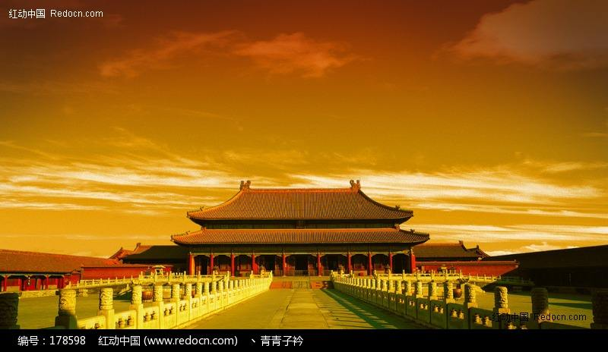

对一对
古 对 今

Slide 14


圆 对 方

Slide 15

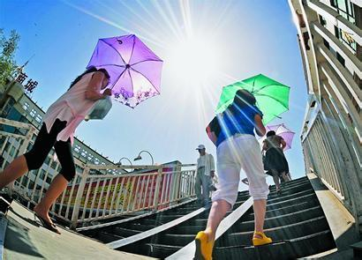
严寒
对
酷暑

Slide 16


春暖
对
秋凉

Slide 17

连一连
春 酷暑
夏 严寒
秋 春暖
冬 秋凉

Slide 18


晨 对 暮

Slide 19

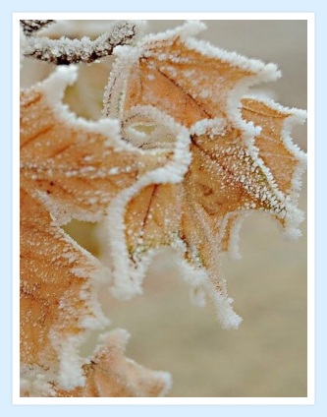
雪 对 霜

Slide 20

和风对细雨
和风：很小的风。
细雨：很小的雨。

Slide 21


朝霞对夕阳
朝霞：早上的彩霞。
夕阳：傍晚的太阳。

Slide 22
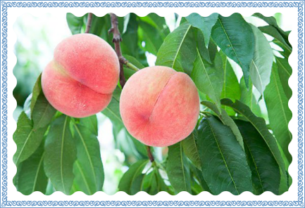
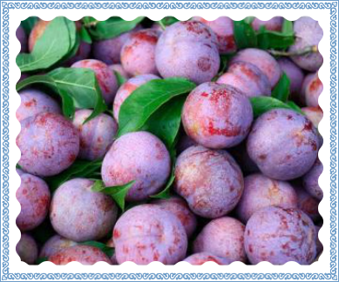
桃 对 李

Slide 23
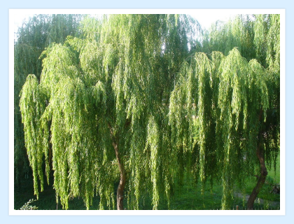
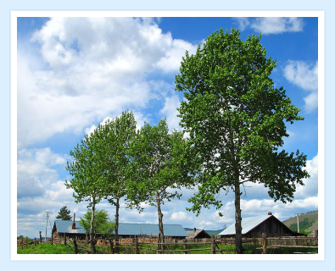
柳 对 杨

Slide 24
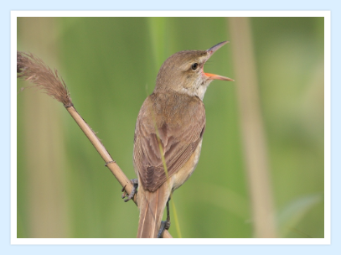
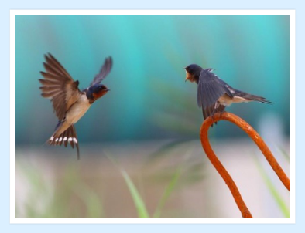
莺歌对燕舞
黄莺
燕子

Slide 25
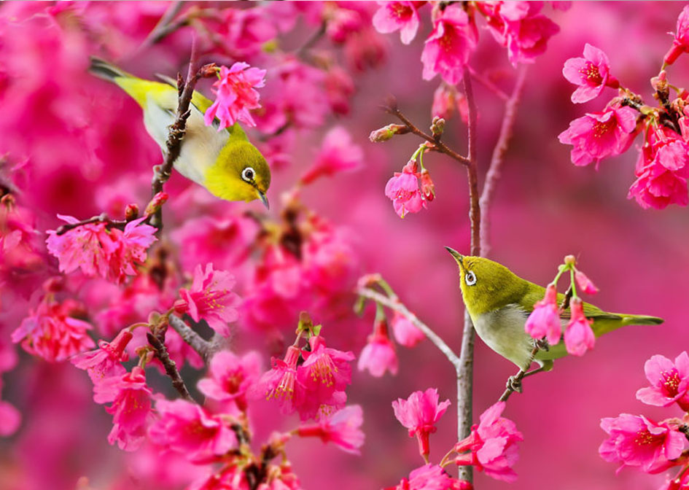

鸟语对花香

Slide 26
读一读，背一背。
桃对李，
柳对杨。
莺歌对燕舞，
鸟语对花香。
晨对暮，
雪对霜。
和风对细雨，
朝霞对夕阳。
古对今，
圆对方。
严寒对酷暑，
春暖对秋凉。

Slide 27
对一对
晨对 ，
雪对 。
和风对 ，
朝霞对 。
桃对李，
对 。
莺歌对燕舞，
对 。
古对 ，
圆对 。
对酷暑，
对秋凉。

Slide 28
对子歌
云对雨,
雪对风,
晚照对晴空。
三尺剑，
六钧弓，
岭北对江东。

Slide 29
严寒对酷暑
春暖对秋凉
和风对细雨
莺歌对燕舞
鸟语对花香
严寒酷暑
四字成语
春暖秋凉
和风细雨
莺歌燕舞
鸟语花香

Slide 30
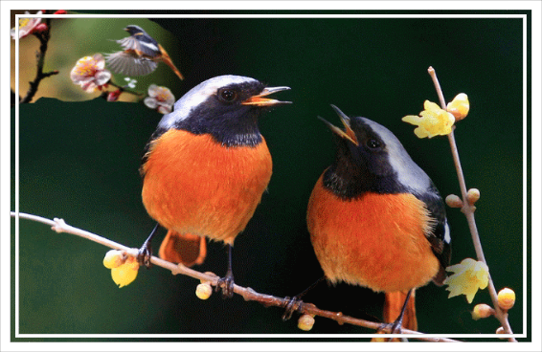
看图猜成语
鸟语花香

Slide 31
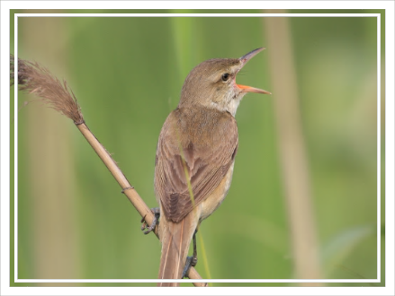
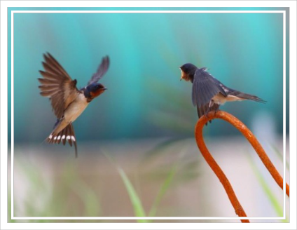
看图猜成语
莺歌燕舞

Slide 32
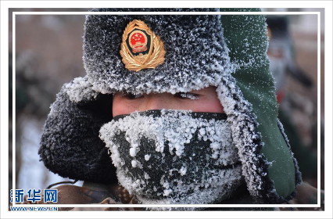
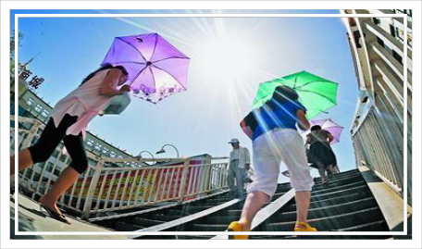
看图猜成语
严寒酷暑

Slide 33


看图猜成语
春暖秋凉

Slide 34
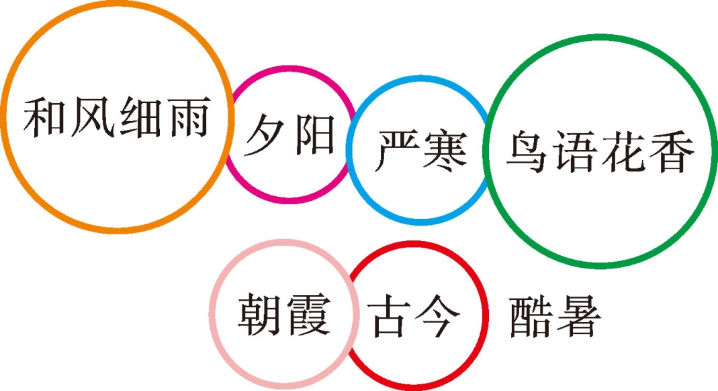

读一读，记一记。
小火车，
开起来！

Slide 35

gǔ
古今
古
结构: 上下
音序：G 部首：十
组词：古代 古典
书写指导：横宜长，“口”注意上宽下窄。
造句：姐姐长得像古代的美女。

Slide 36
liáng
秋凉
凉
结构: 左右
音序：L 部首：冫
组词：秋凉 凉快
书写指导：“冫”两笔分别在横中线上下起笔；“口”的左竖在竖中线上。
造句：秋凉时节，树叶纷纷落下来。

Slide 37
xì
细雨
细
结构: 左右
音序：X 部首：纟
组词：细雨 细线
书写指导：左窄右宽， 左高右低，“田”的左竖写在竖中线上。
造句：细雨飘飘洒洒地落在大地上。

Slide 38
xī
夕阳
夕
结构:独体
音序：X 部首：夕
组词：夕阳 夕照
书写指导：短撇从竖中线上起笔，收笔于横中线；横撇横短撇长，点收笔在田字格中心左下侧。
造句：夕阳把天空染红了。

Slide 39
lǐ
桃李
李
结构: 上下
音序：L 部首：木
组词：李子 桃李
书写指导：上下等宽。“ 木” 的竖在竖中线上，要短。
造句：树上的李子结得真多啊！

Slide 40
yǔ
鸟语
语
结构: 左右
音序：Y 部首：讠
书写指导：言字旁的点和横折提的竖正对，右部“五”的最后一笔长横写在横中线上。
组词：鸟语花香 语言
造句：春天的野外到处鸟语花香。

Slide 41
xiāng
花香
香
结构: 上下
音序：X 部首：香
书写指导：上半部分舒展，盖住下边。“禾”的竖要短，“日”要与“禾”的竖正对。
组词：香味 芳香
造句：这些鲜花散发着好闻的香味。

